Slide 1

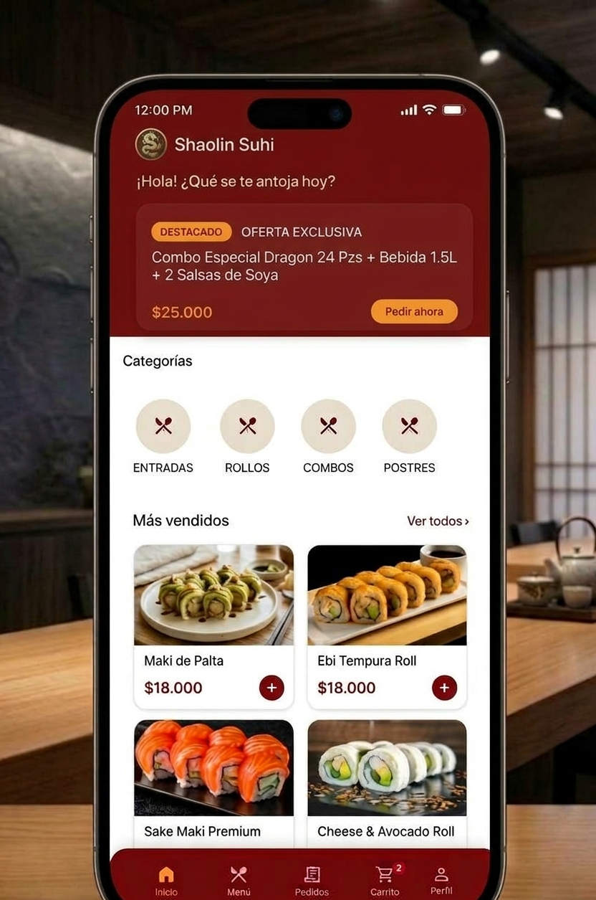
GastroConnect
Sistema Integral de Gestión Operativa y Pedidos
Plataforma omnicanal para optimización del flujo en salón, punto de venta (POS) y canal de pedidos cliente para Restaurante Shaolin Sushi.
CLIENTE OBJETIVO
FECHA DE REVISIÓN
AUTORES
Restaurante Shaolin Sushi
09-10-2026
Equipo GastroConnect
GastroConnect — Equipo de Desarrollo & QA

Slide 2
Hoja de Ruta de la Sesión
Agenda de la Presentación
01
Roadmap Plan de Trabajo
04
Gestión de Riesgos y Plan de Mitigaciones
Avance del cronograma general de 16 semanas.
Revisión de principales riesgos del proyecto con el plan de mitigación definido.
02
Porcentaje Cumplimiento
05
Seguimiento de Actividades
Comparativa de avance actual v/s planificado.
Revisión de entregables finalizados, en proceso y pendientes.
03
Mockup Web & Móvil
06
Conclusiones y Compromisos
Revisión de prototipo de página web y app móvil.
Balance del avance actual y compromisos para la próxima semana.
Duración estimada: 10 minutos
Espacio para preguntas al finalizar la exposición
GastroConnect — Equipo de Desarrollo & QA

Slide 3

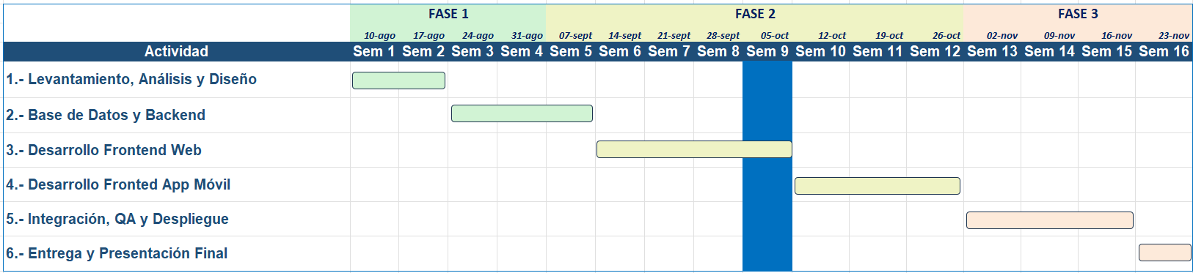
Roadmap Plan de Trabajo
Plan de 16 semanas calendario para diseñar, desarrollar, integrar, validar y entregar la plataforma tecnológica propuesta.
GastroConnect — Equipo de Desarrollo & QA

Slide 4
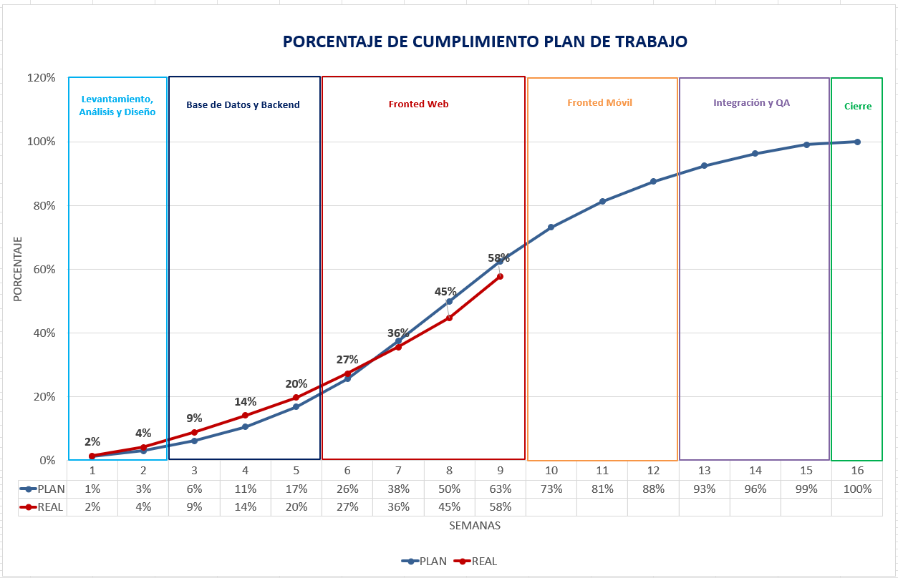
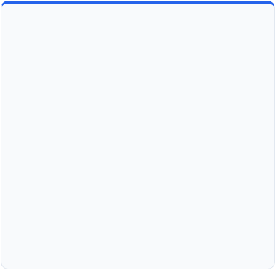
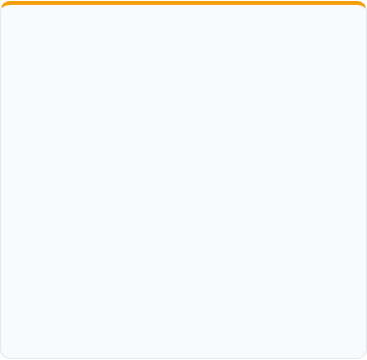
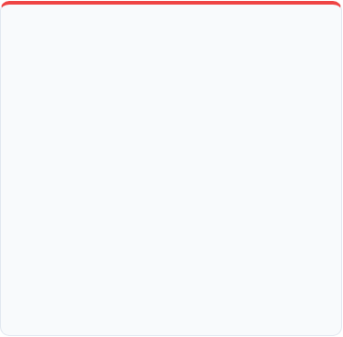
Porcentaje Cumplimiento
SEMANA
9
CUMPLIMIENTO
58%
DESVIACIÓN
5%
Estado Global del Cronograma: Nos encontramos en la semana 9 con un 58% de avance general completado. Mantenemos un 5% de desviación en las actividades en relación del plazo planificado. Las tareas de levantamiento, análisis, diseño, base de datos y backend están concluidas. Actualmente nos encontramos en la etapa de desarrollo de fronted web.

Slide 5
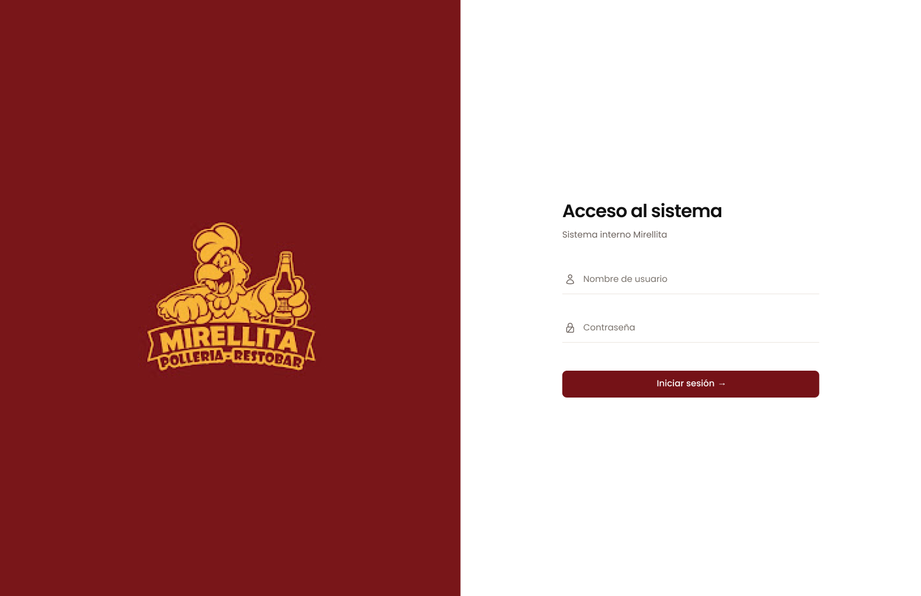
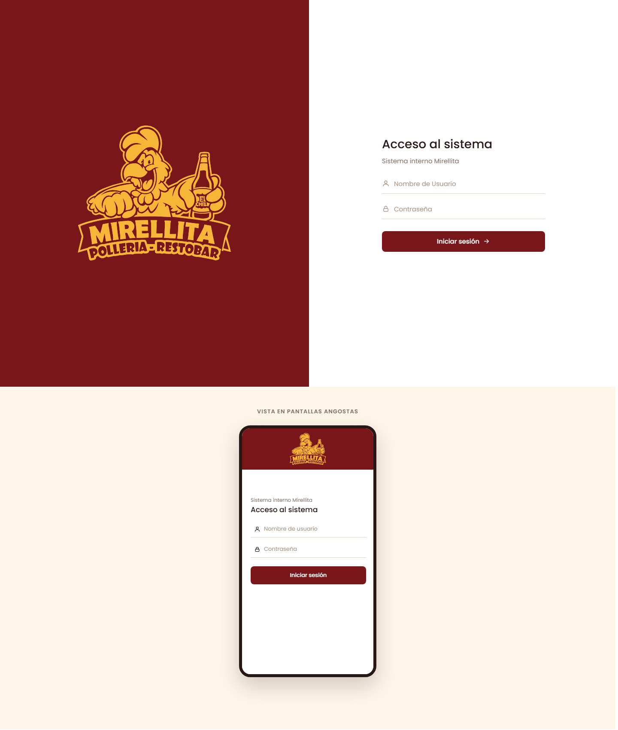
Mockup Web - Inicio Sesión Administrador-Cajero-Garzón
GastroConnect — Equipo de Desarrollo & QA

Slide 6
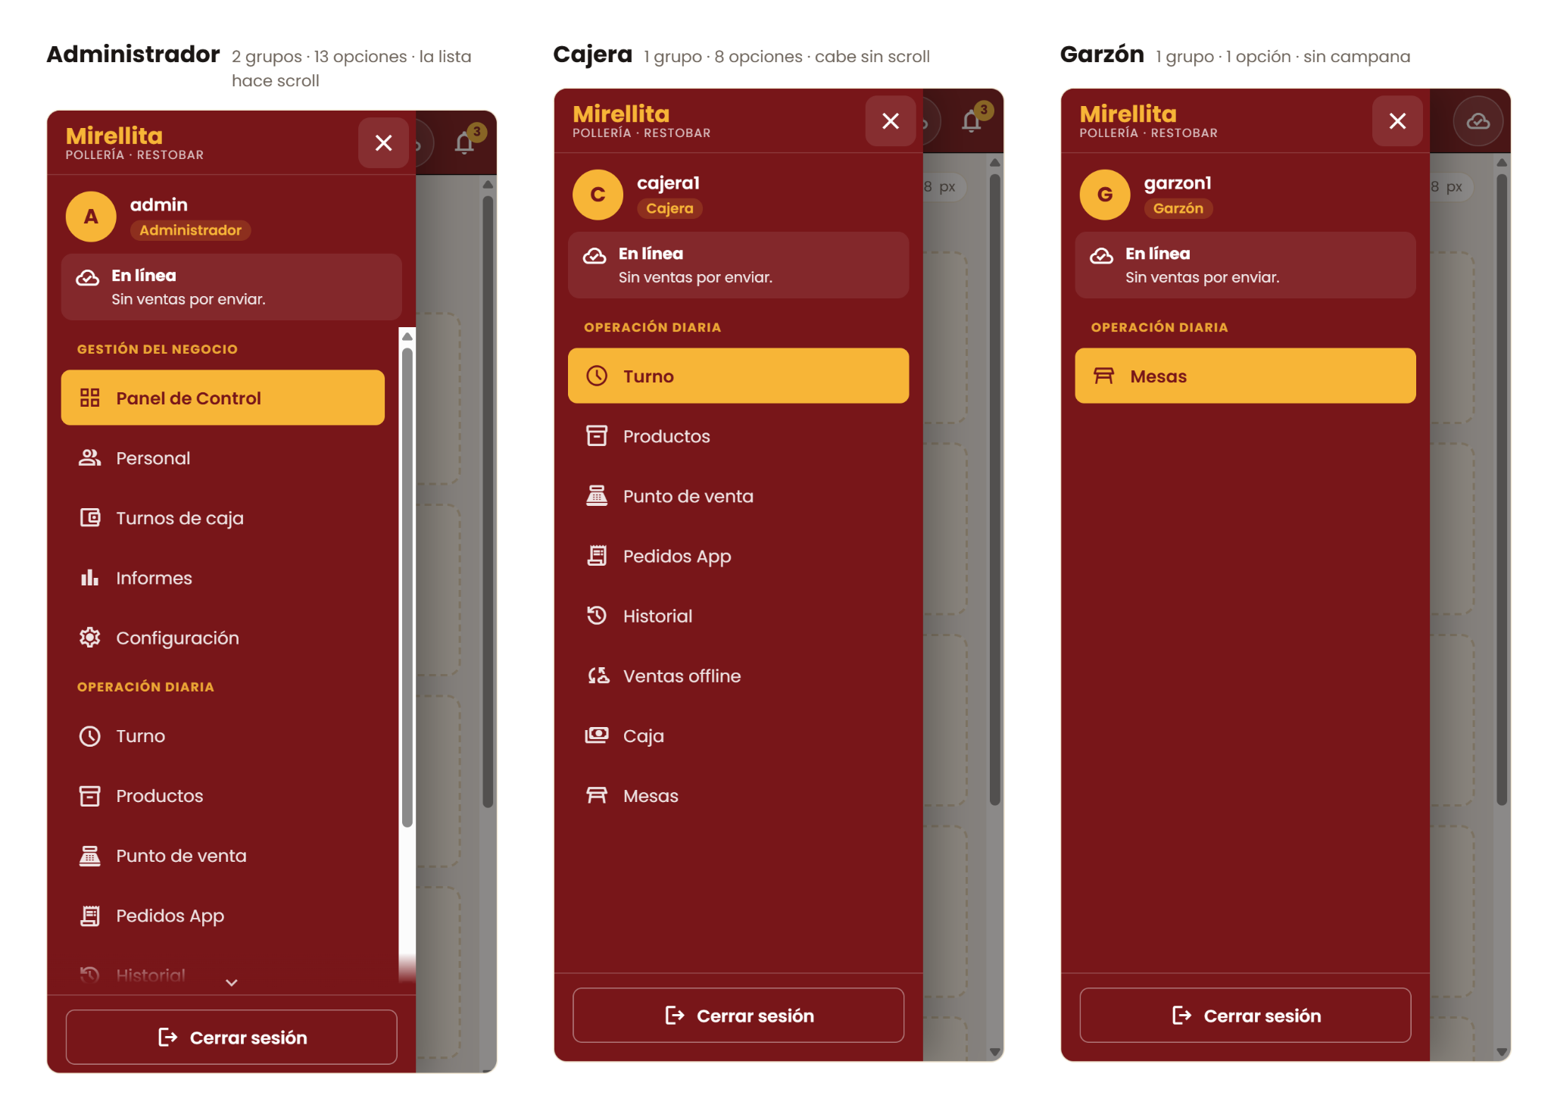
Mockup Web - Acceso Roles
GastroConnect — Equipo de Desarrollo & QA

Slide 7
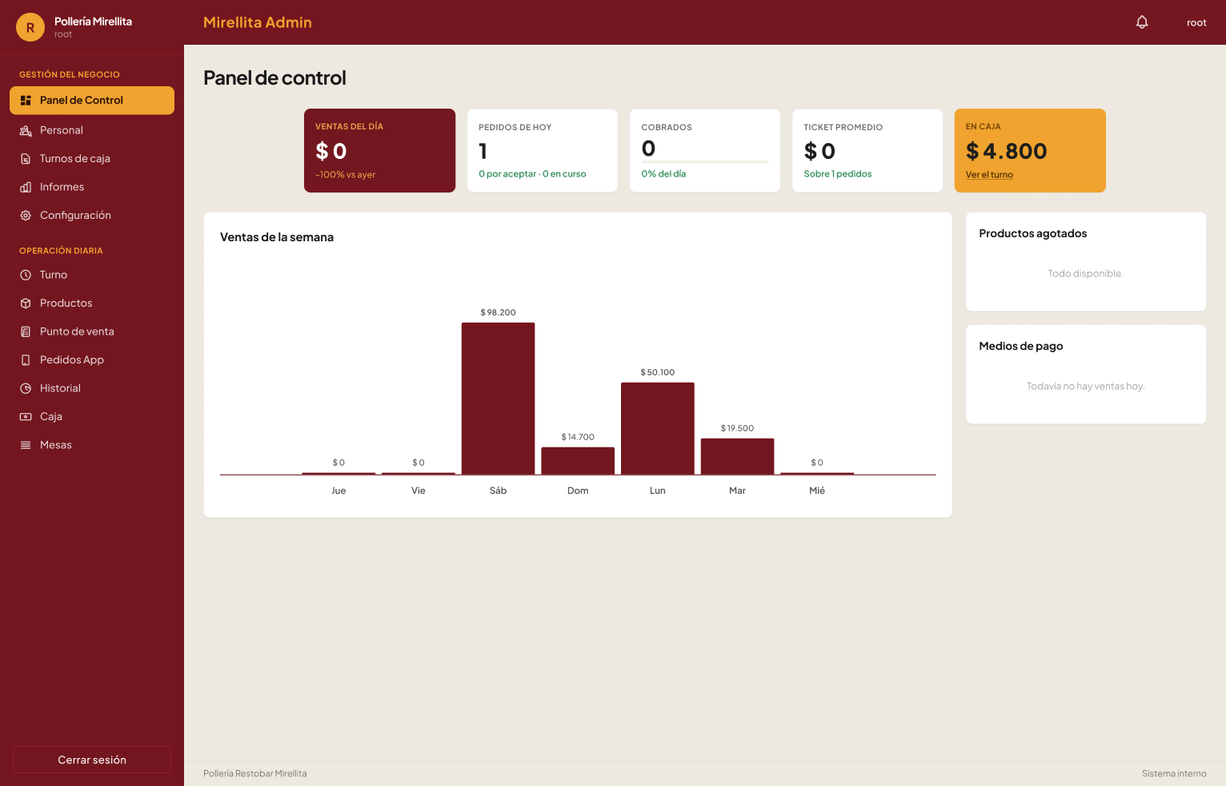
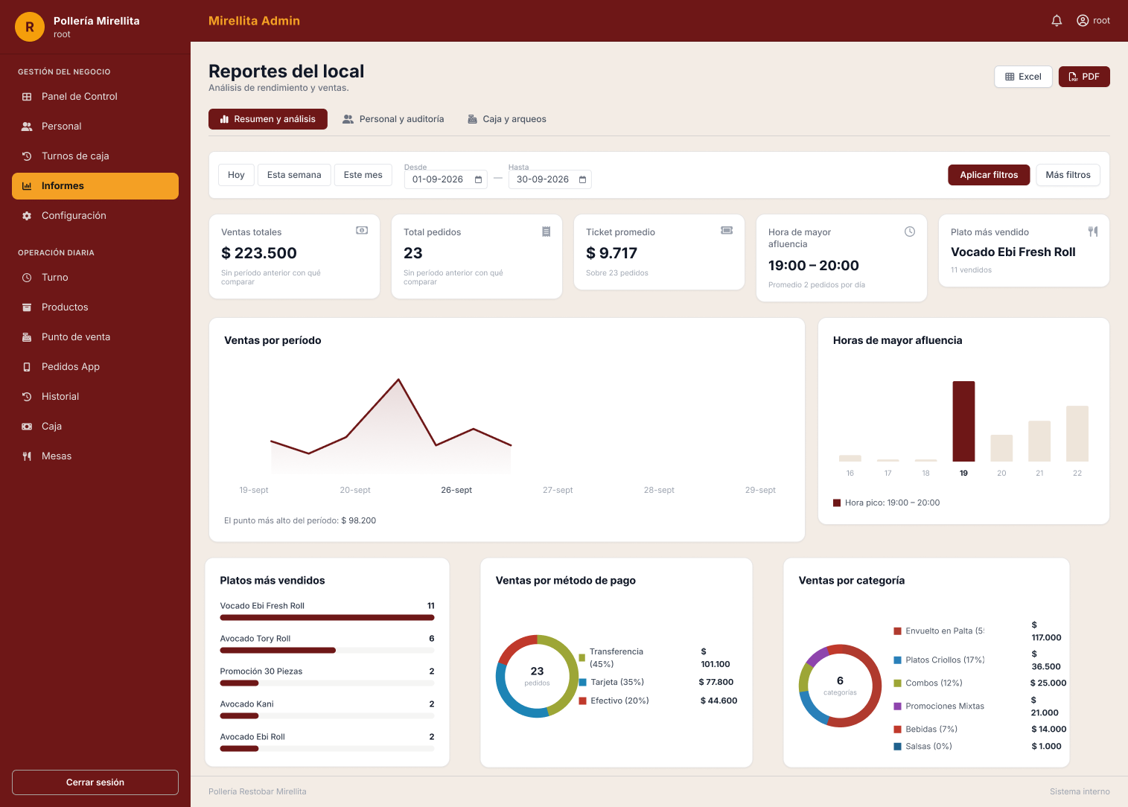
Mockup Web - Administrador (Panel de control y Reporte )
GastroConnect — Equipo de Desarrollo & QA

Slide 8
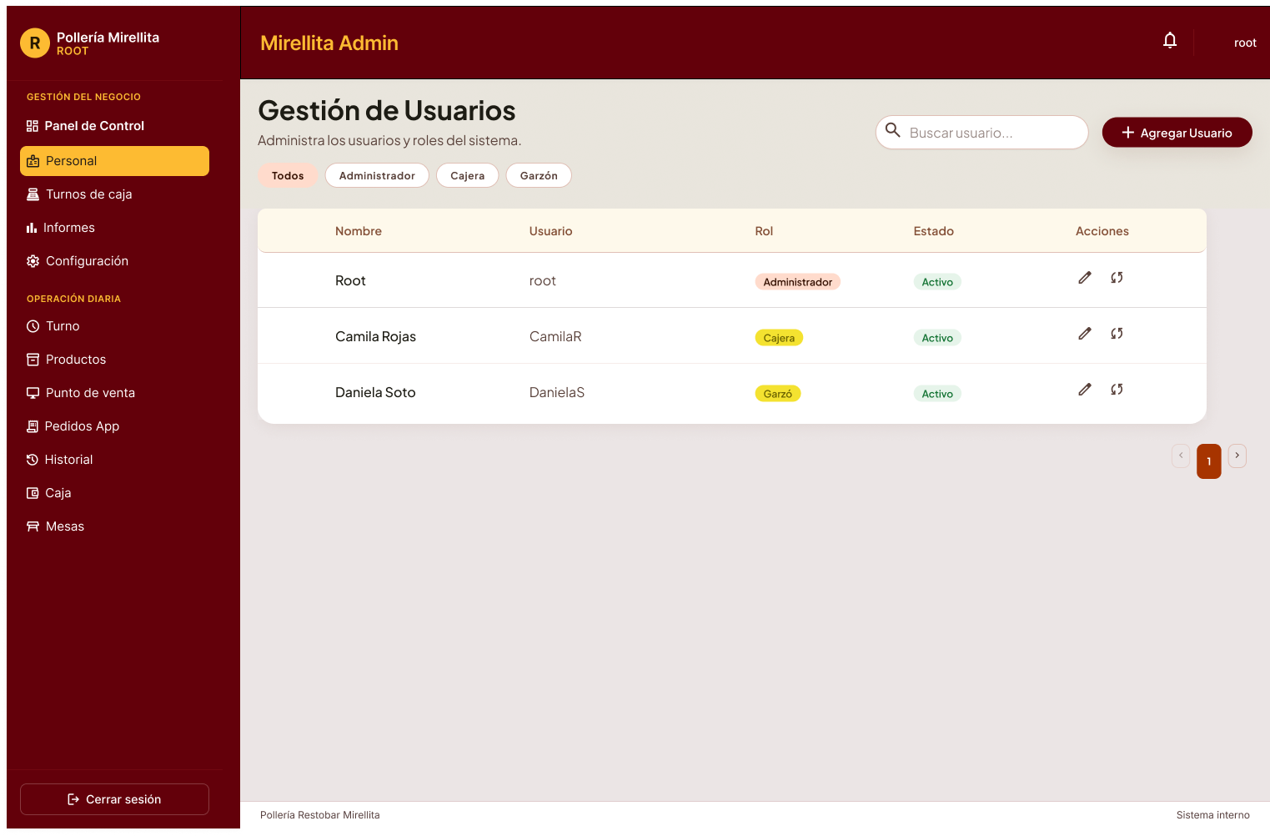
Mockup Web - Administrador (Gestión de Usuarios)
GastroConnect — Equipo de Desarrollo & QA

Slide 9
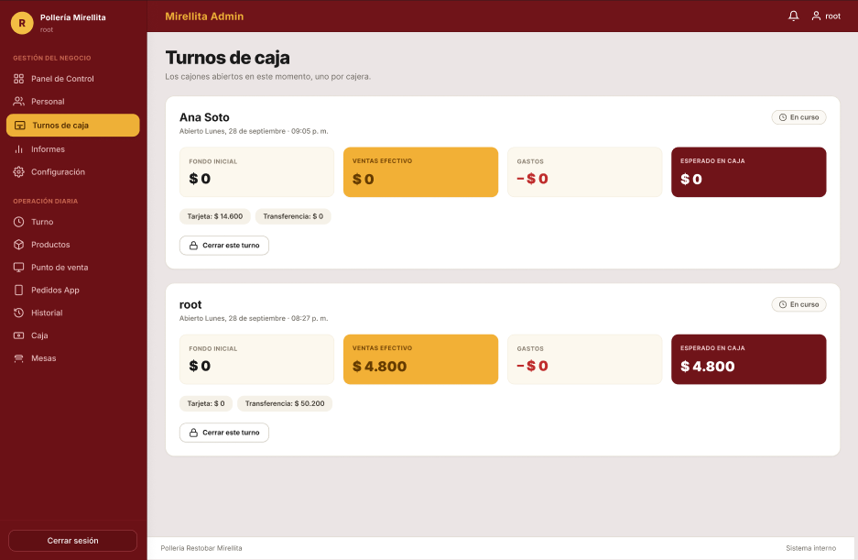
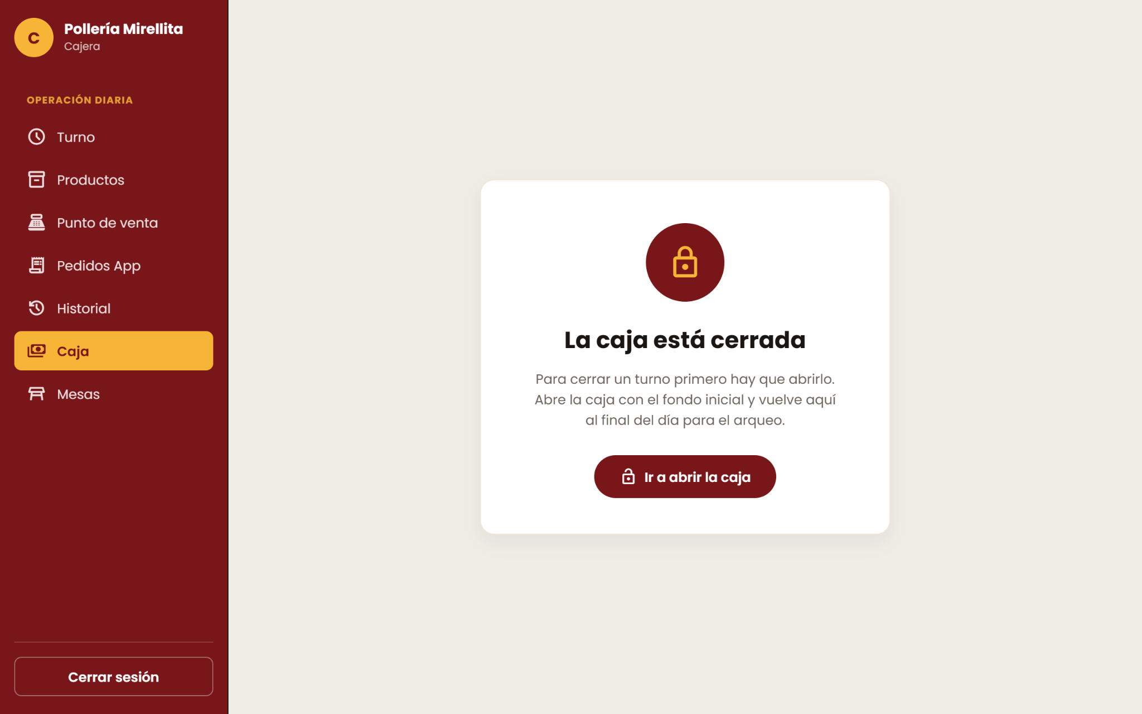
Mockup Web - Administrador ( Gestión de Turnos y Caja )
GastroConnect — Equipo de Desarrollo & QA

Slide 10
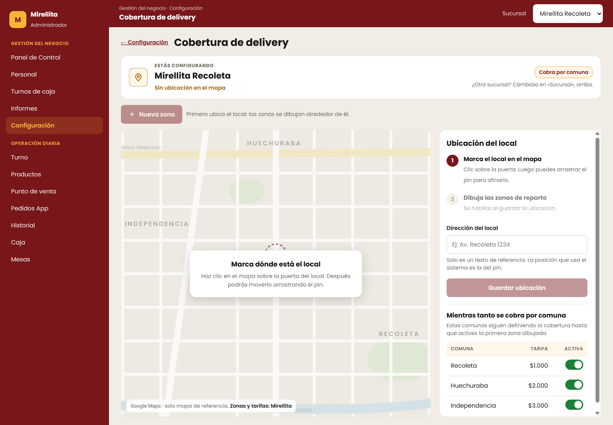
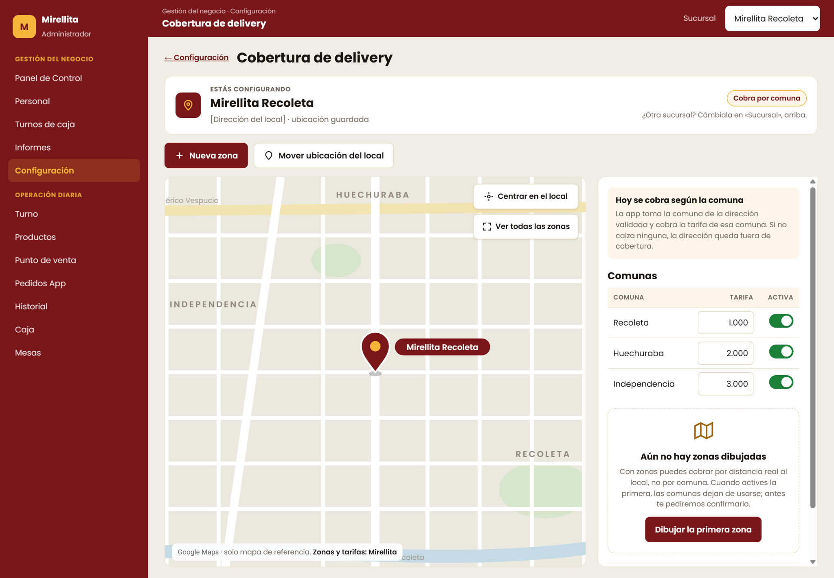
Mockup Web - Administrador ( Cobertura de delivery)
GastroConnect — Equipo de Desarrollo & QA

Slide 11
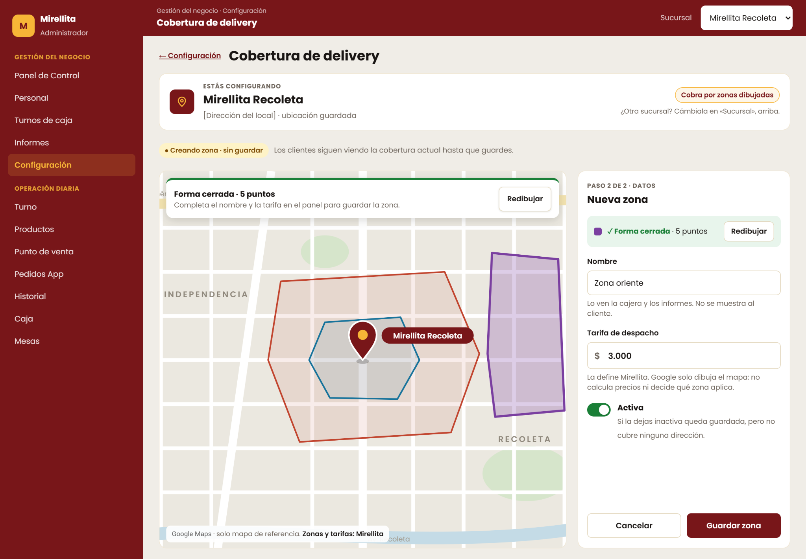
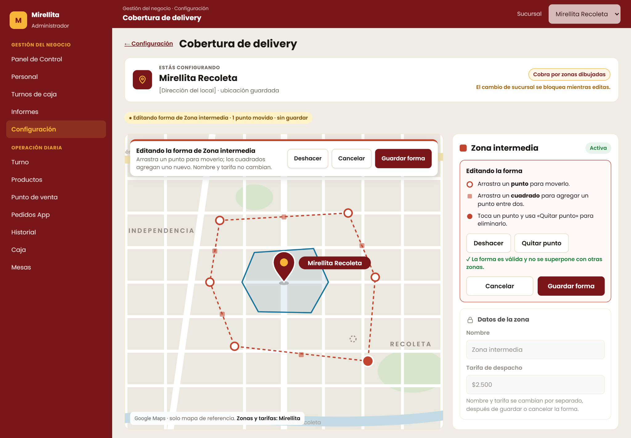
Mockup Web - Administrador ( Cobertura de delivery)
GastroConnect — Equipo de Desarrollo & QA

Slide 12
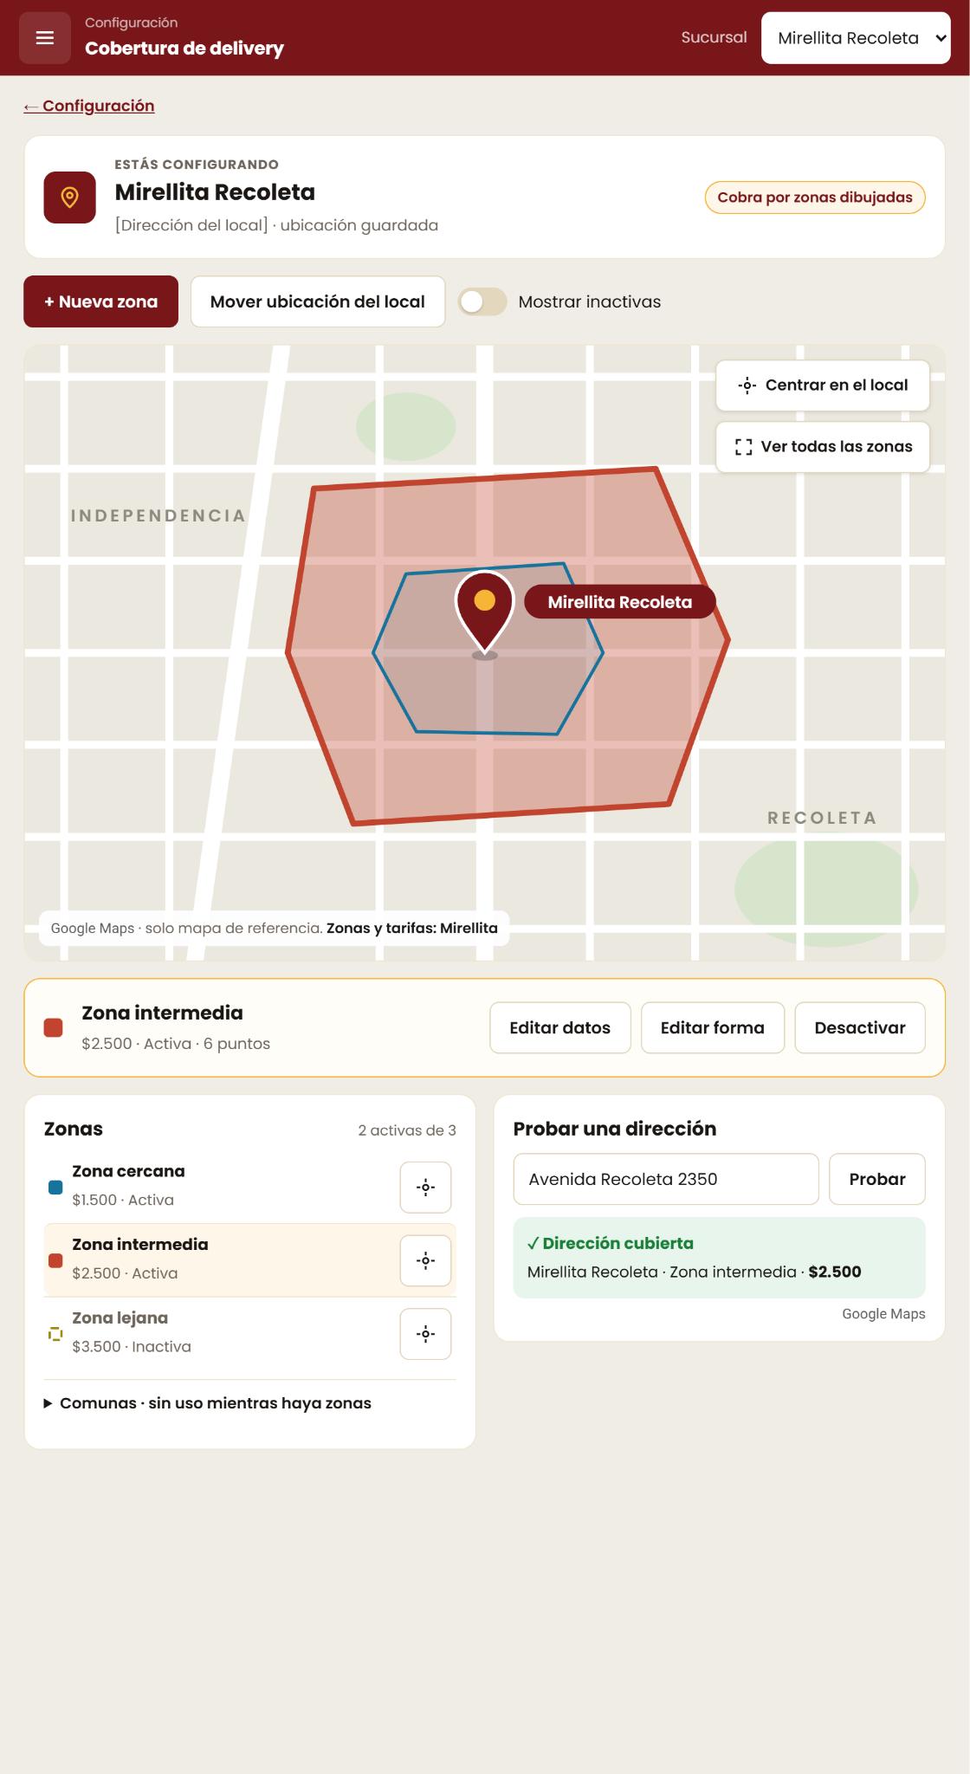
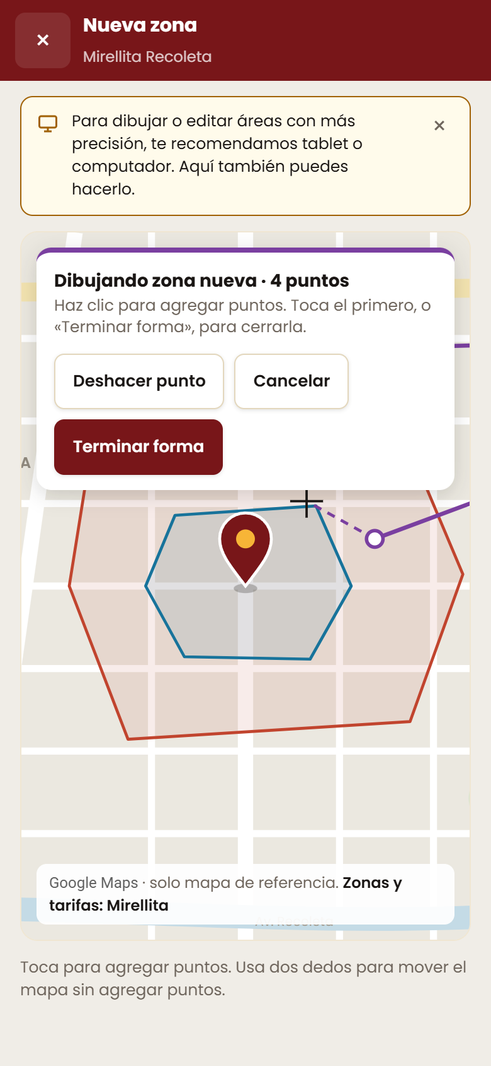
Mockup Web - Administrador ( Cobertura de delivery responsive)
GastroConnect — Equipo de Desarrollo & QA

Slide 13
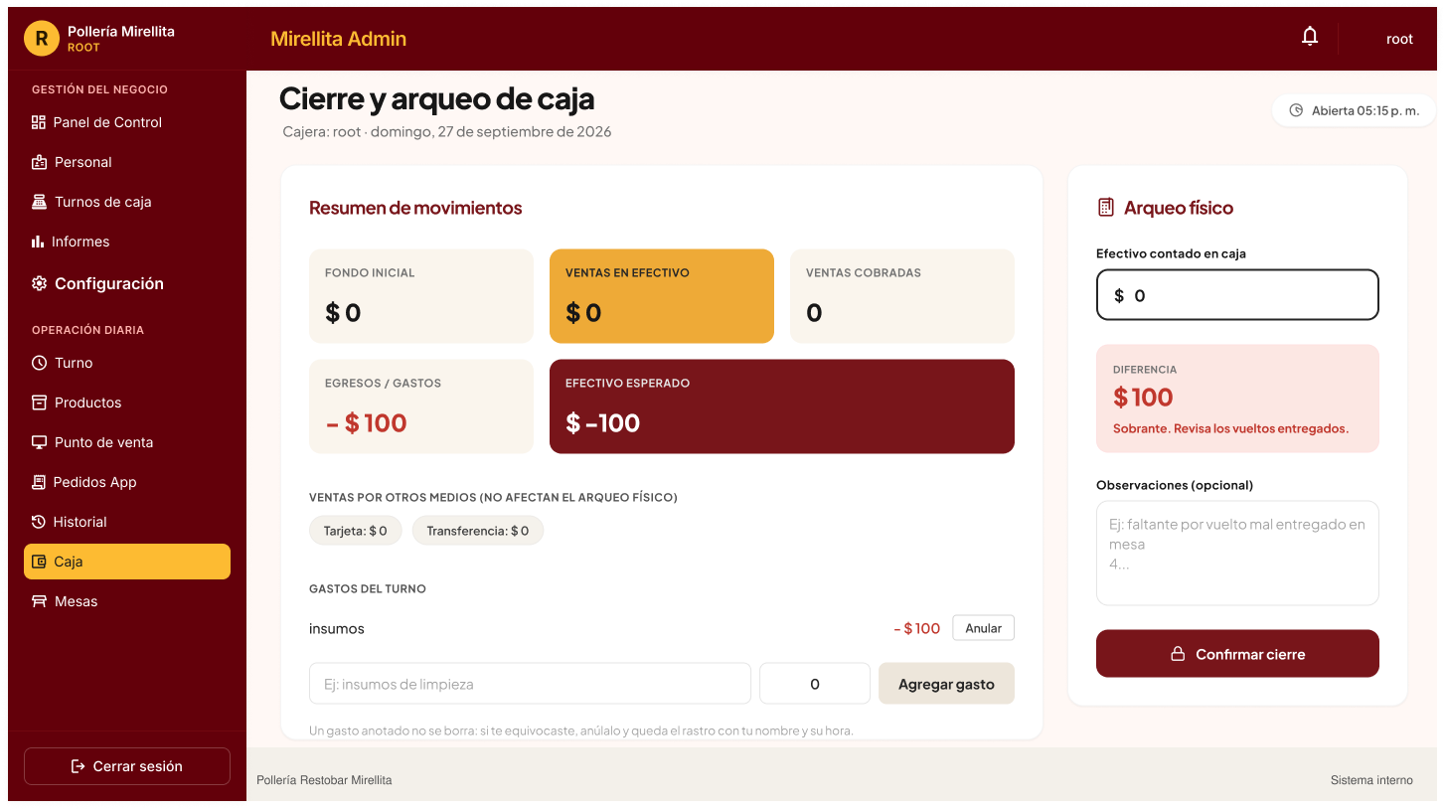
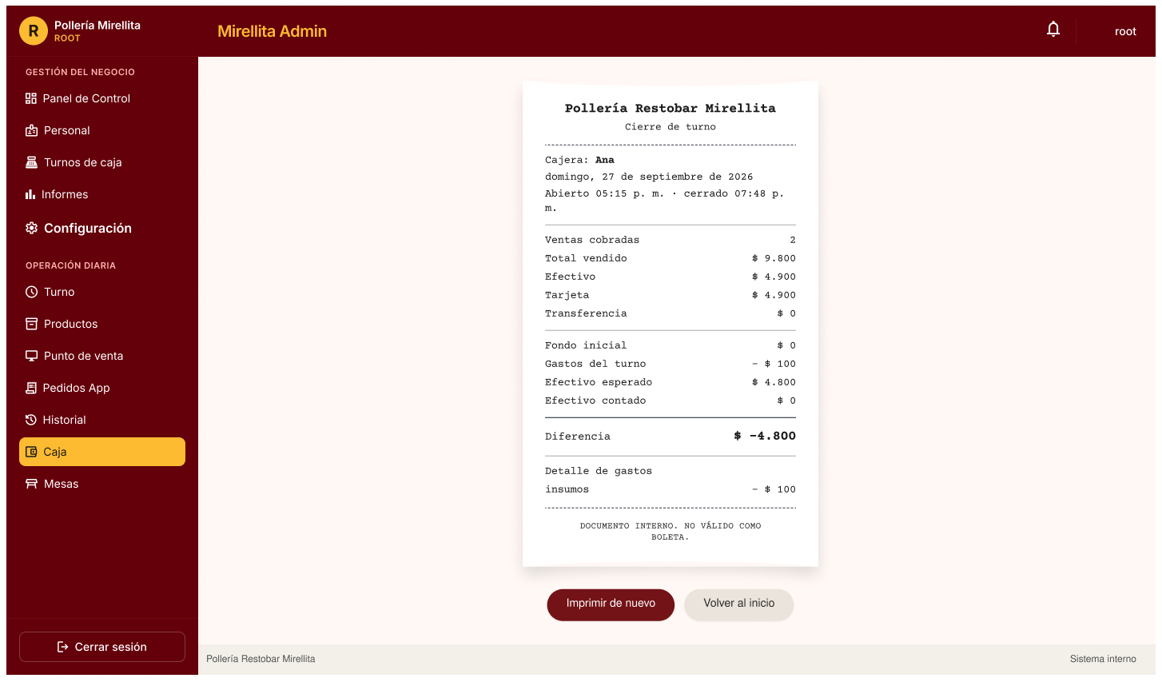
Mockup Web - Administrador & Cajero ( Caja )
GastroConnect — Equipo de Desarrollo & QA

Slide 14
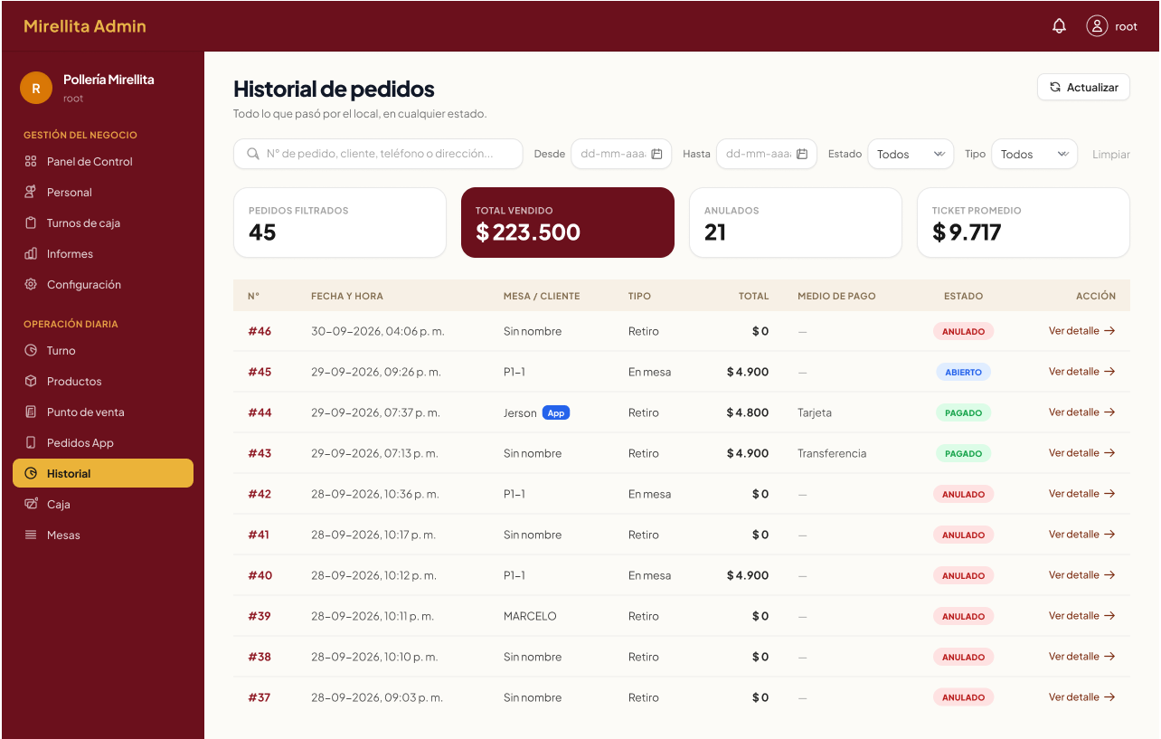
Mockup Web - Administrador & Cajero ( Historial de pedidos)
GastroConnect — Equipo de Desarrollo & QA

Slide 15
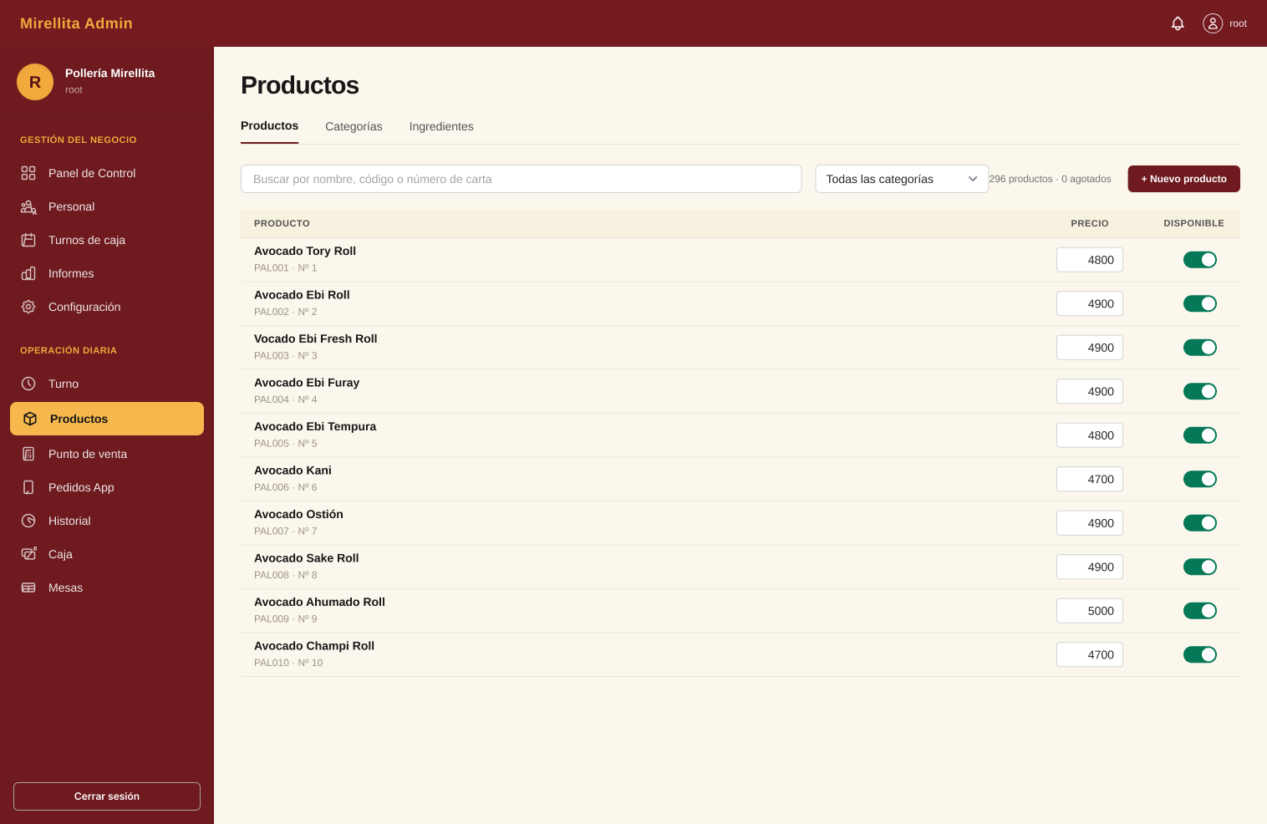
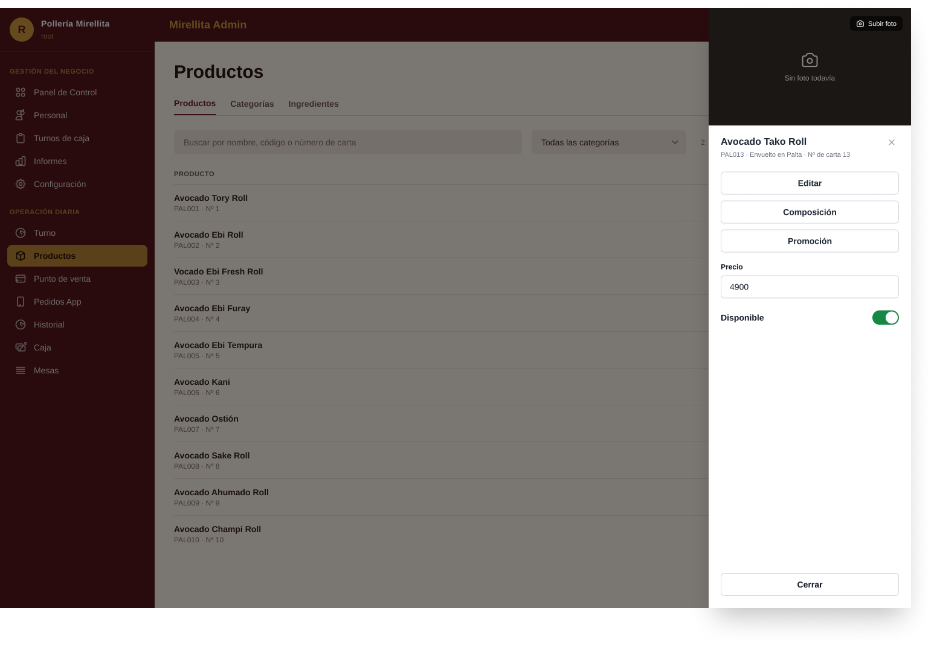
Mockup Web - Administrador & Cajero( Productos)
GastroConnect — Equipo de Desarrollo & QA

Slide 16
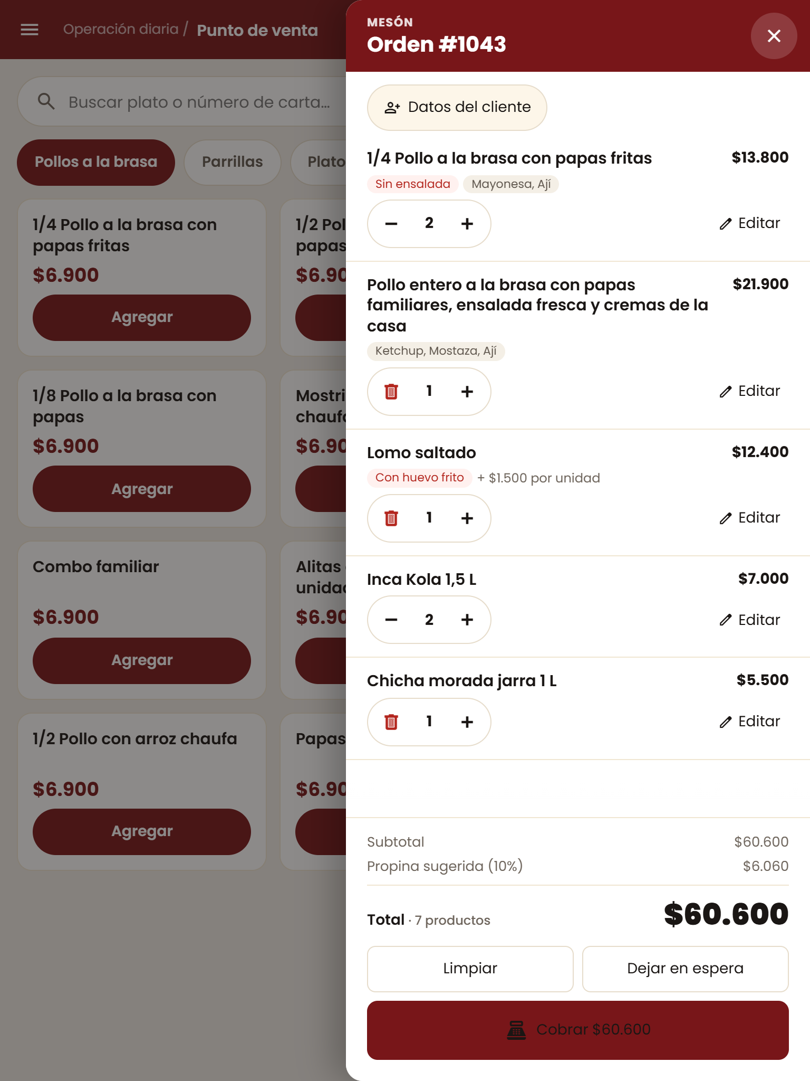
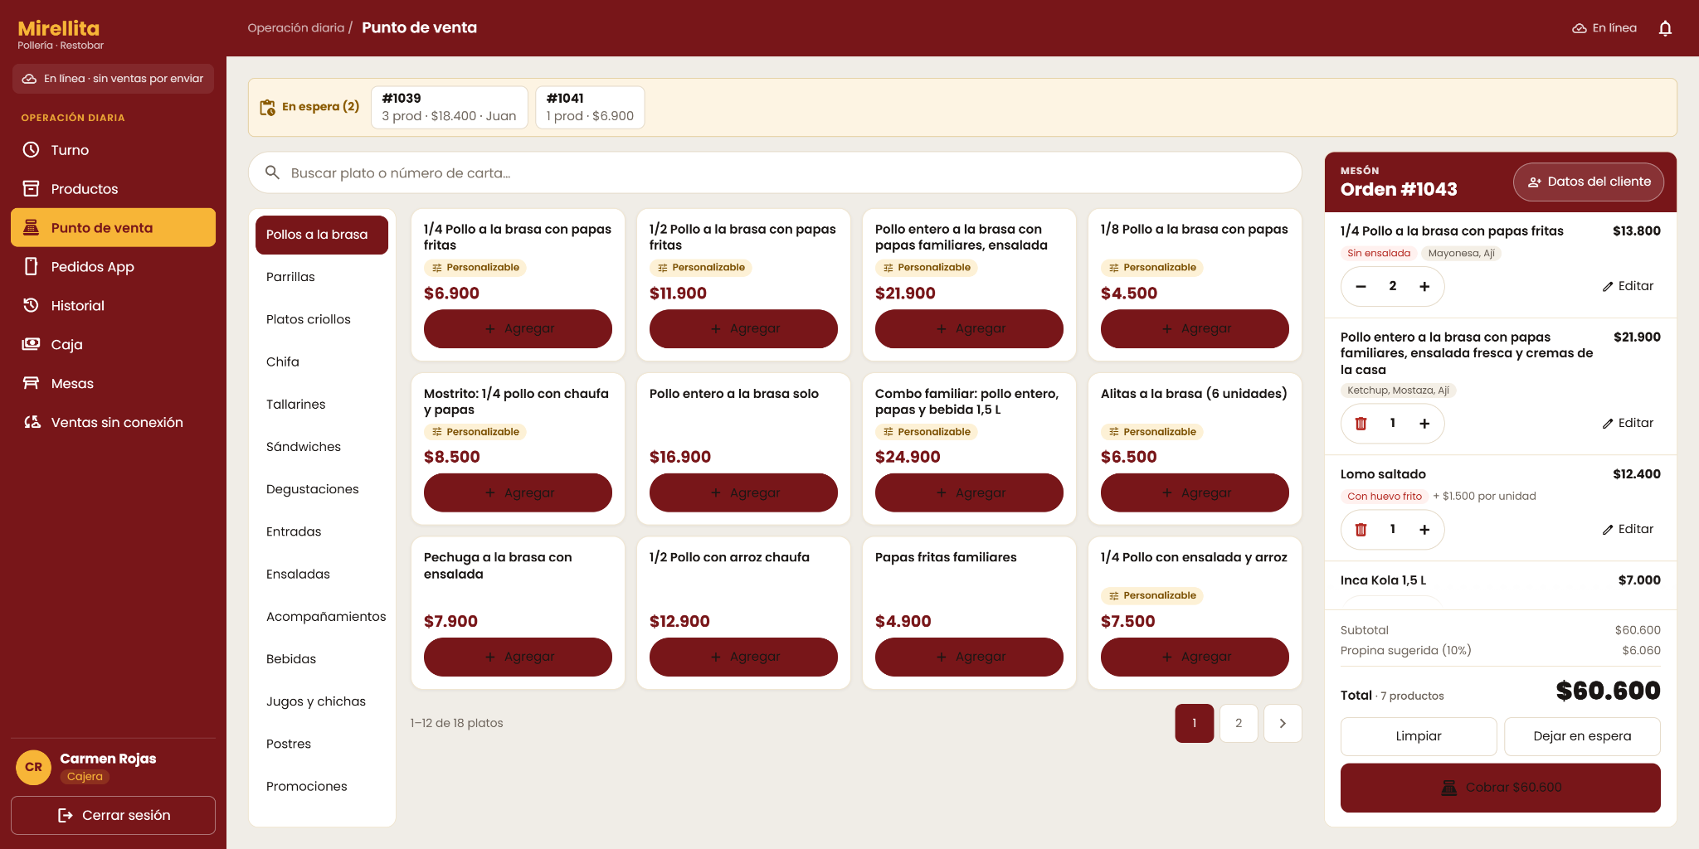
Mockup Web - Cajero (Punto de venta POS)
GastroConnect — Equipo de Desarrollo & QA

Slide 17
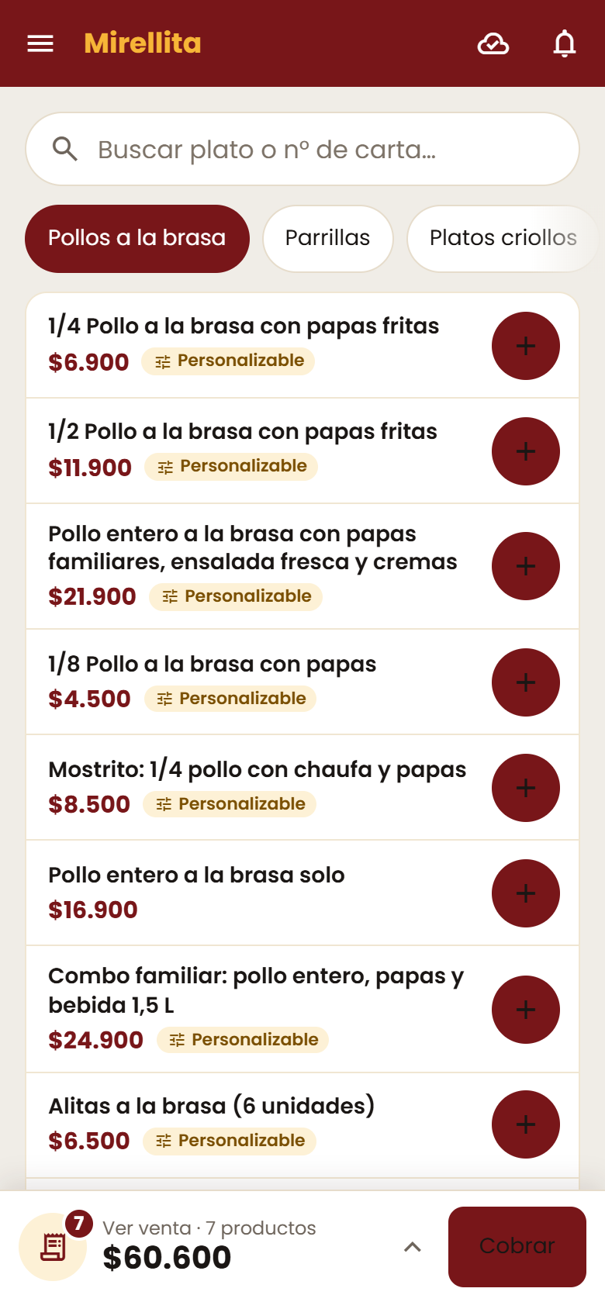
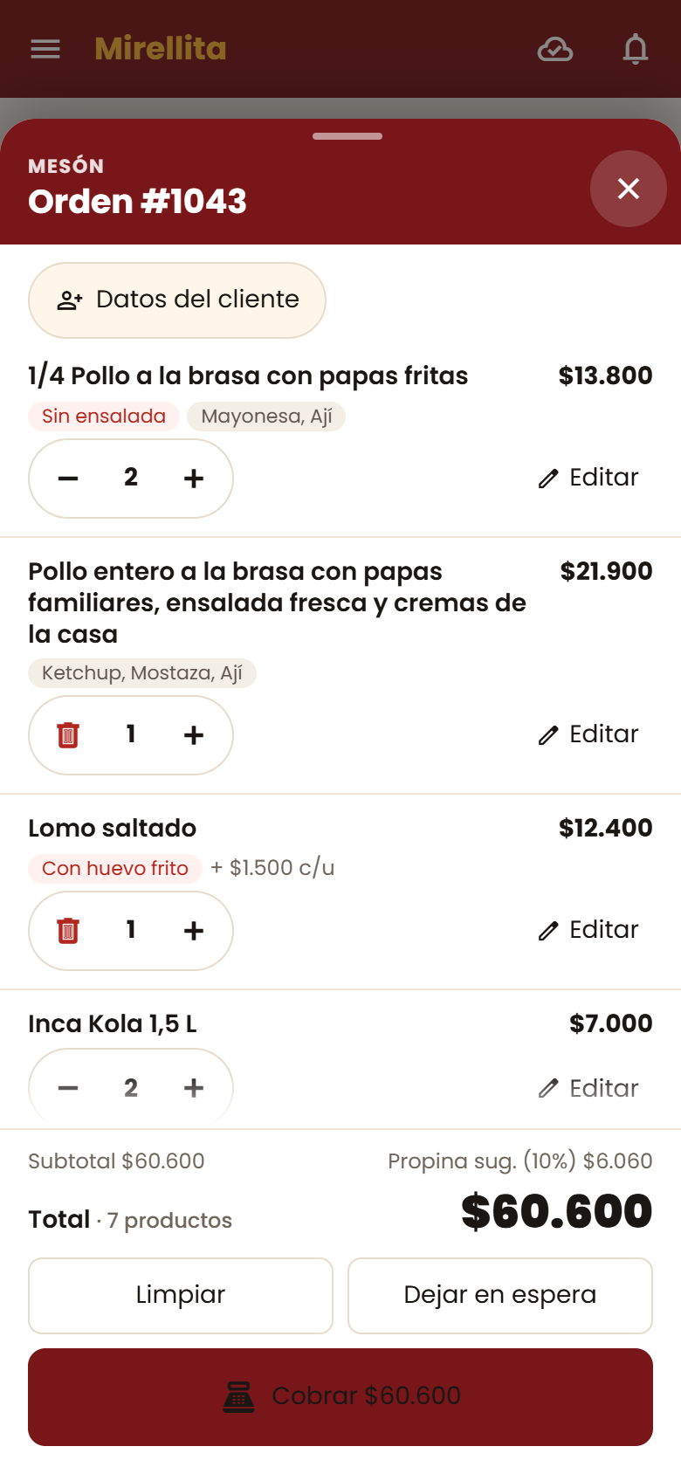
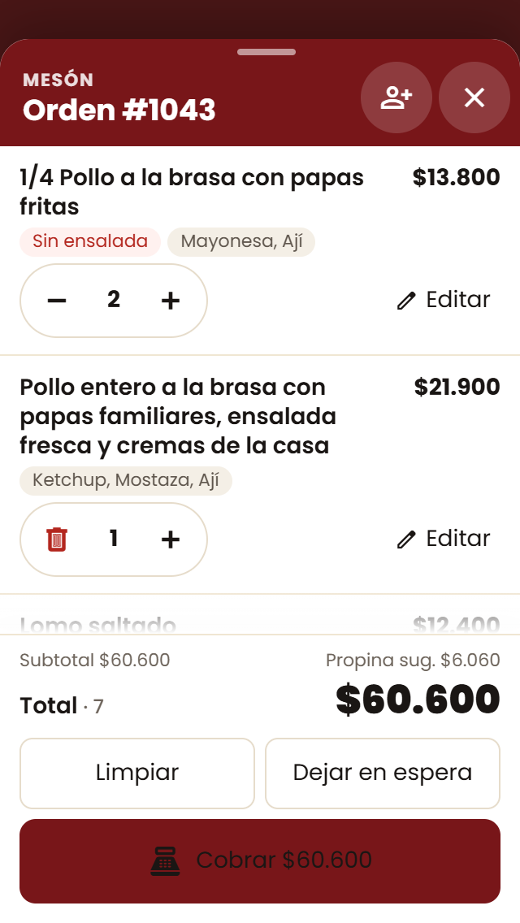
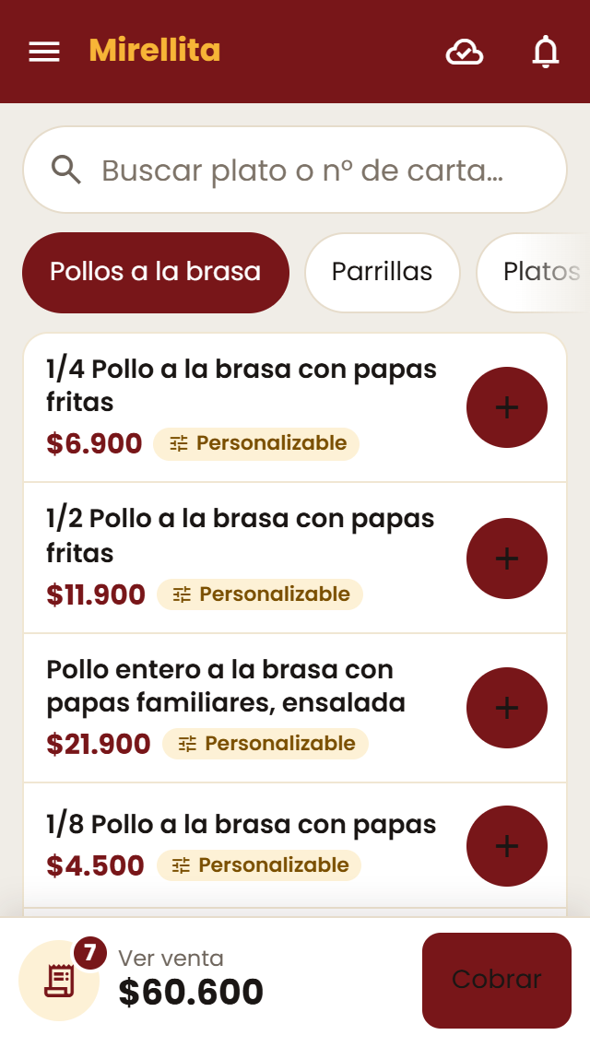
Mockup Web - Cajero (Punto de venta POS Responsive)
GastroConnect — Equipo de Desarrollo & QA

Slide 18
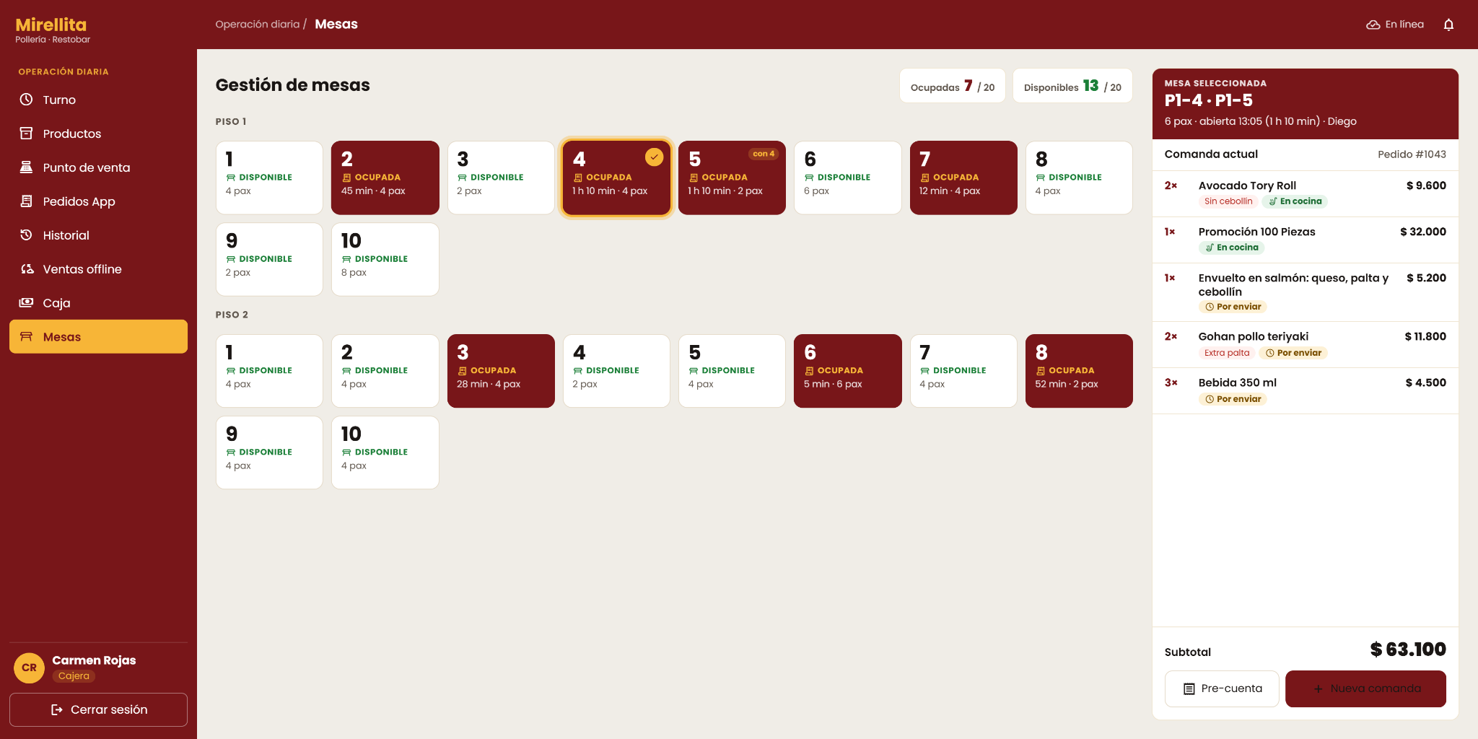
Mockup Web - Cajero & Garzón ( Gestión de mesas )
GastroConnect — Equipo de Desarrollo & QA

Slide 19
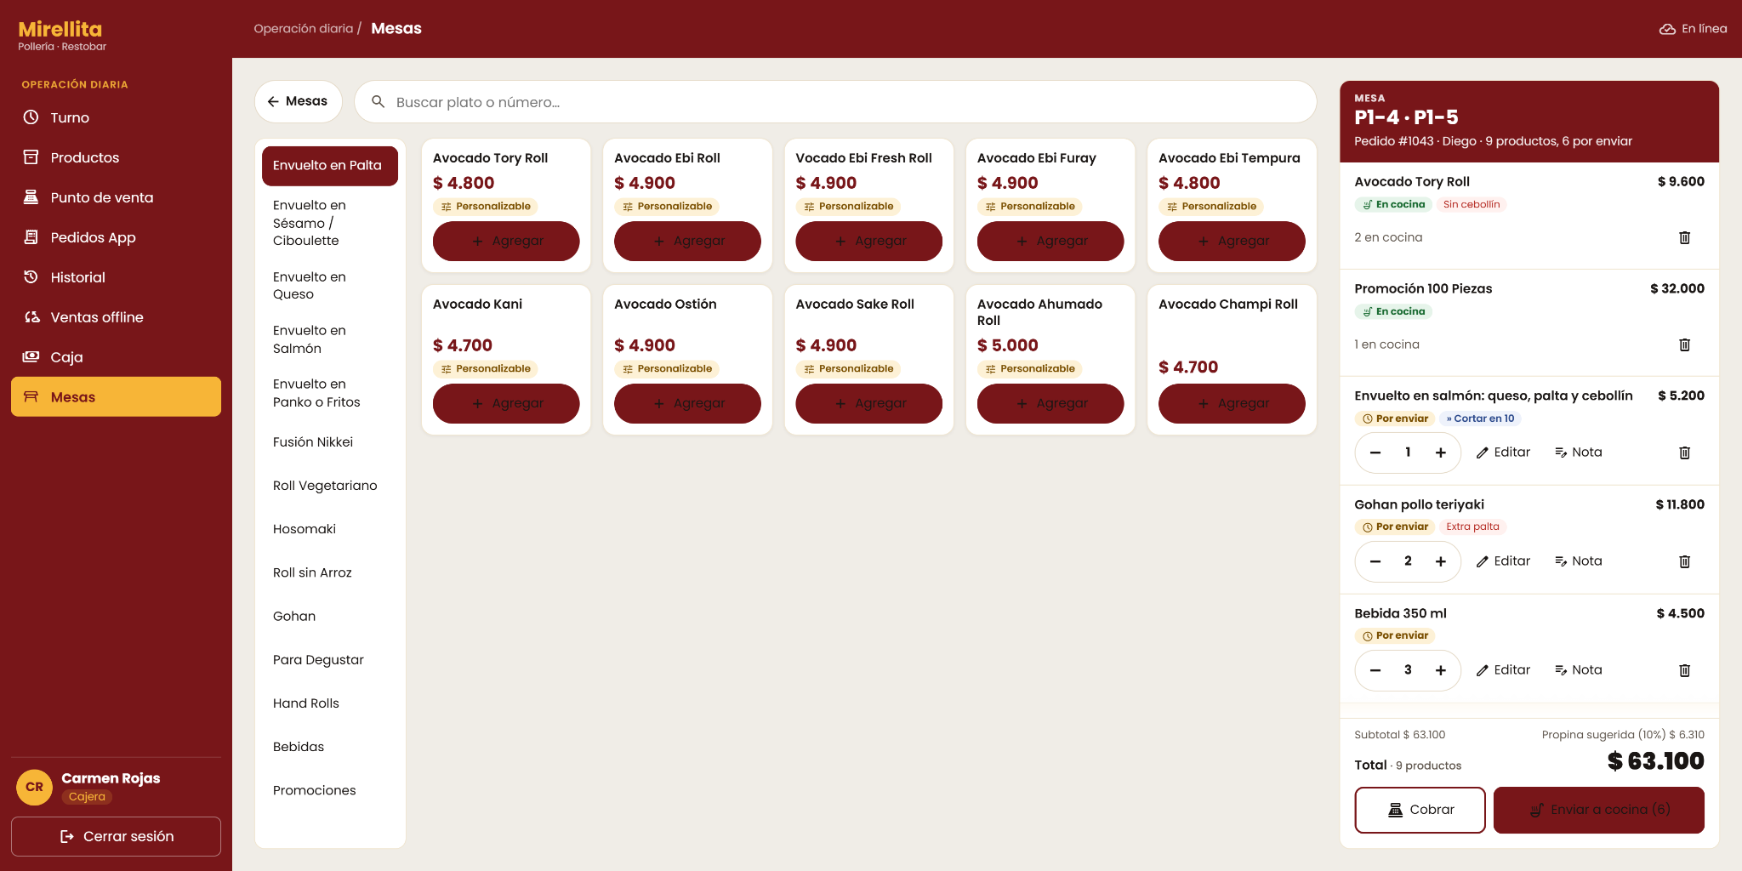
Mockup Web - Cajero & Garzón (Gestión de mesas)
GastroConnect — Equipo de Desarrollo & QA

Slide 20
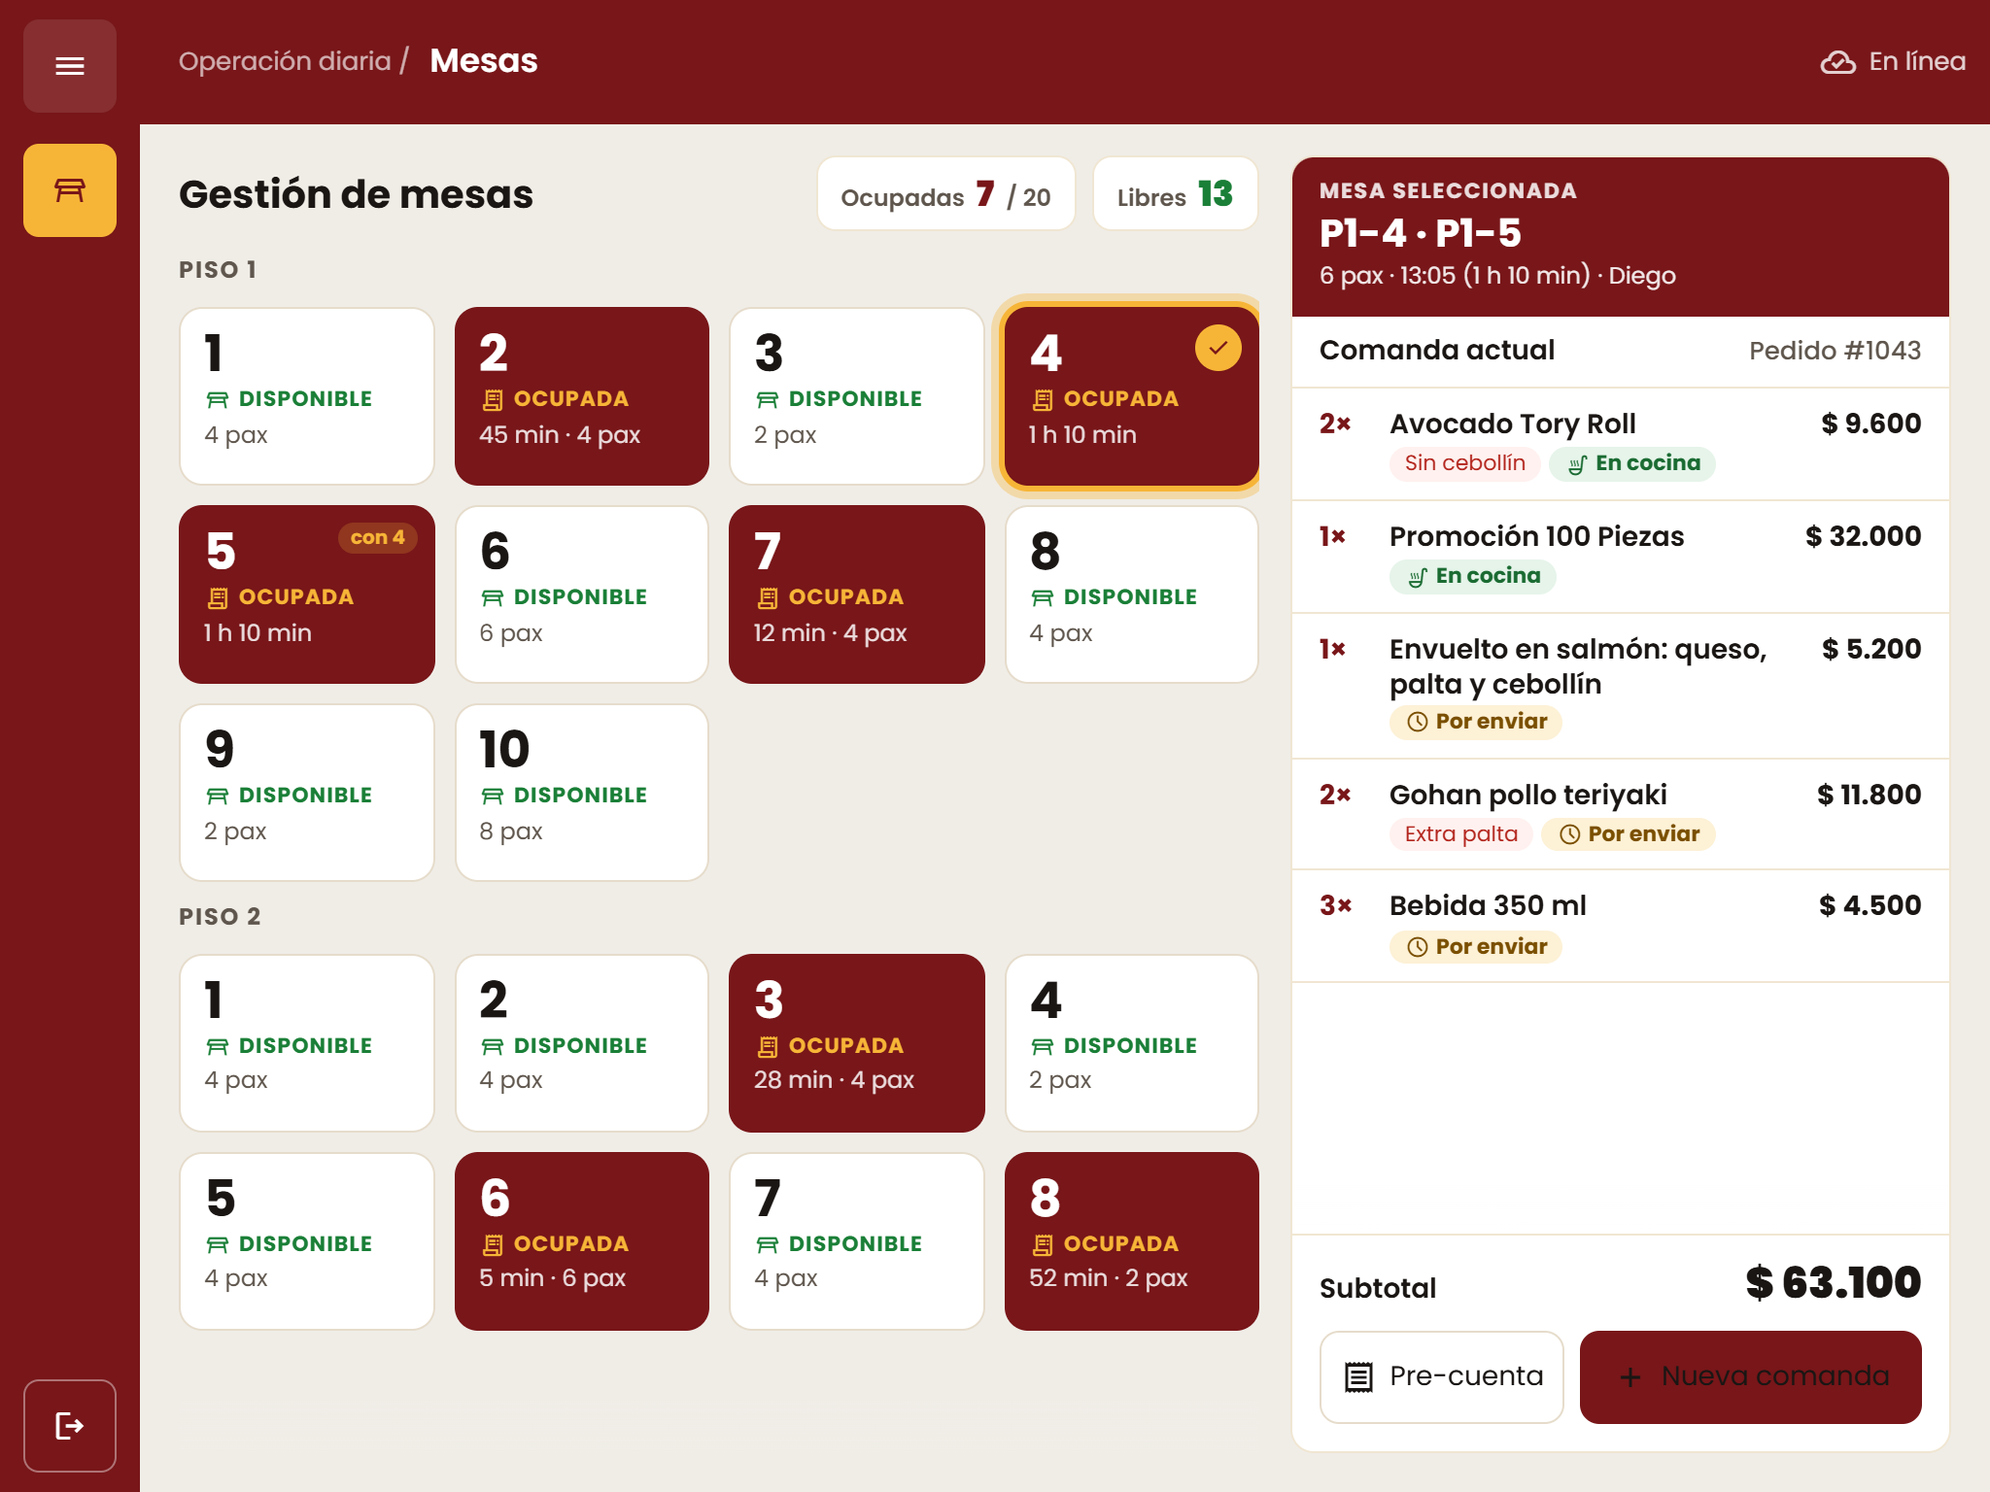
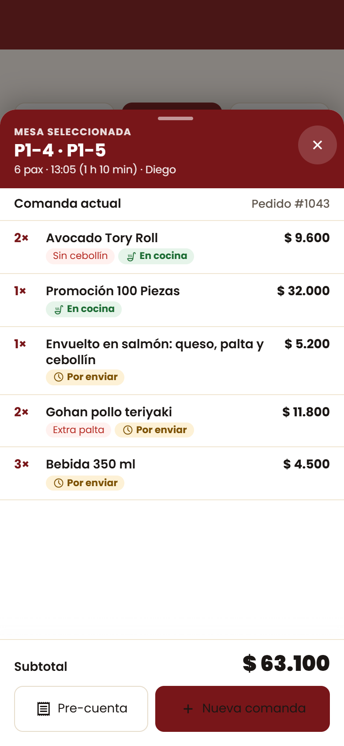
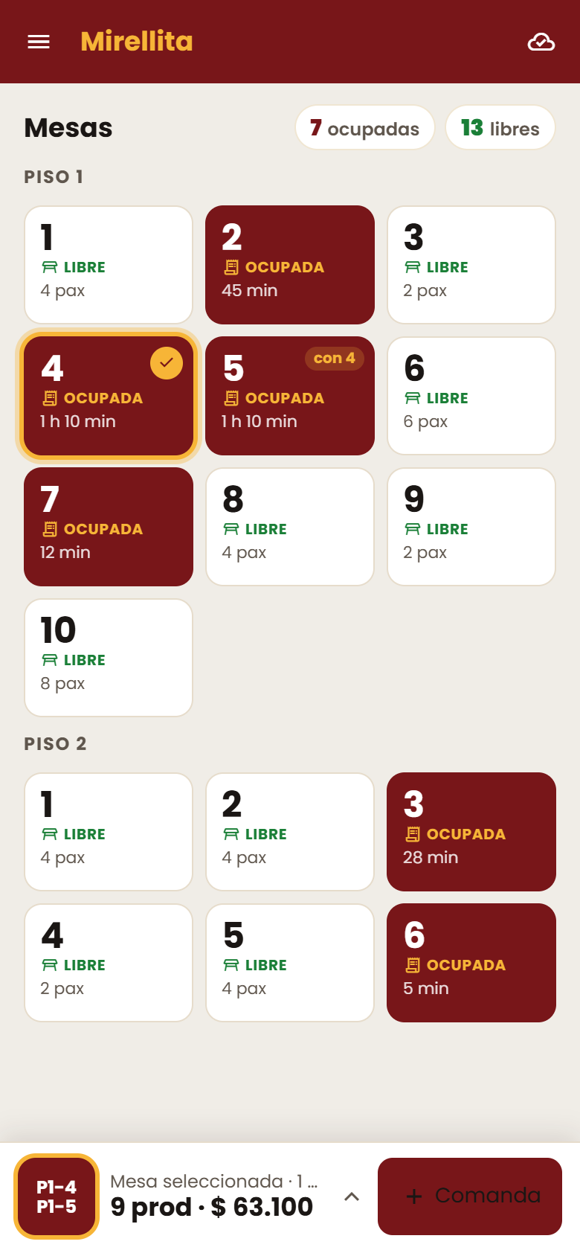
Mockup Web - Cajero & Garzón(Gestión de mesas responsive)
GastroConnect — Equipo de Desarrollo & QA

Slide 21
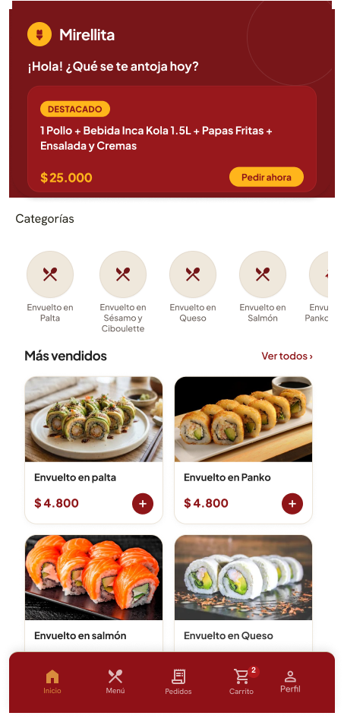
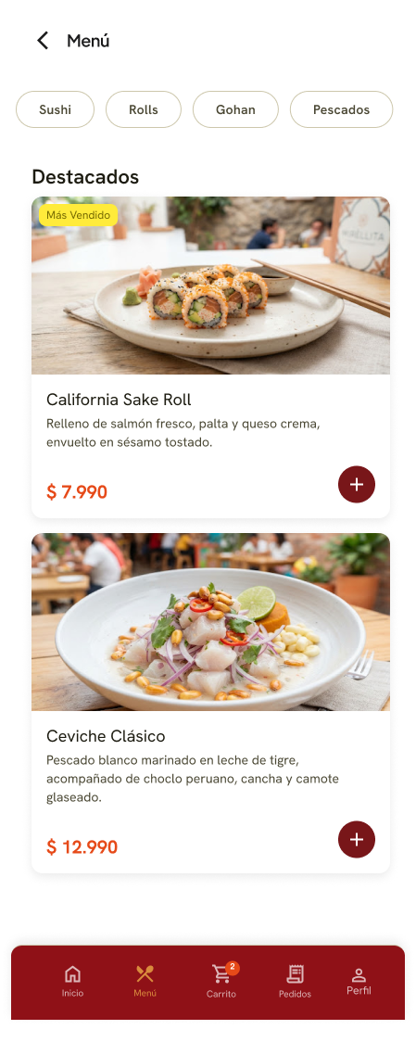
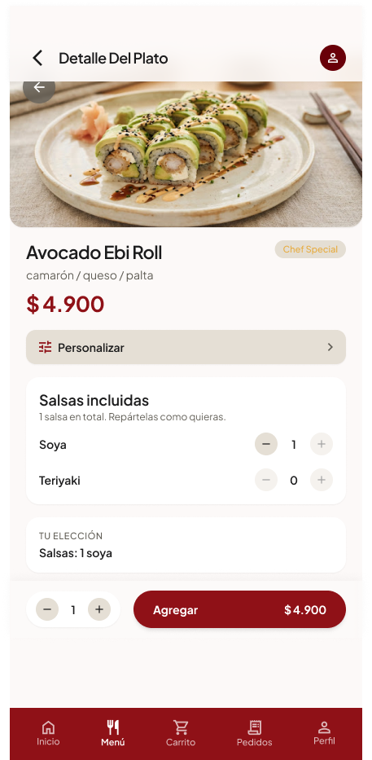
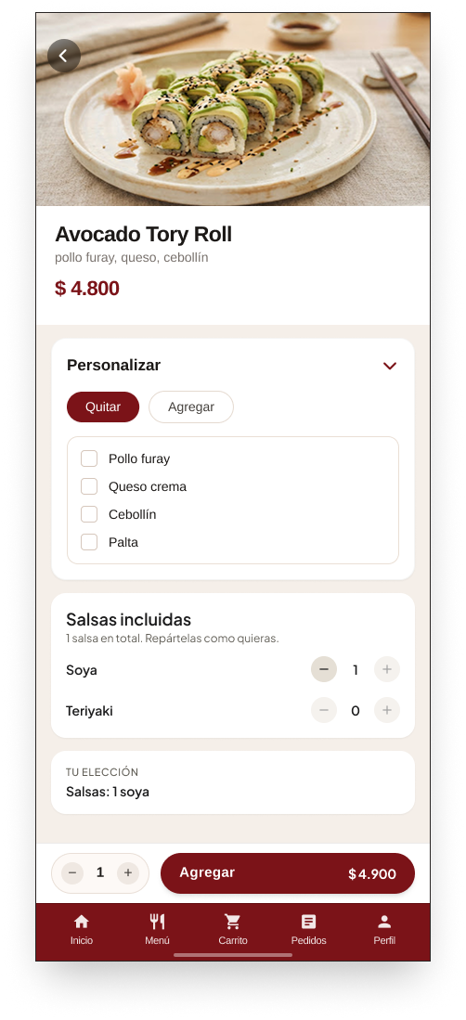
Mockup Móvil - Cliente (Inicio-Menú-Carrito)
GastroConnect — Equipo de Desarrollo & QA

Slide 22
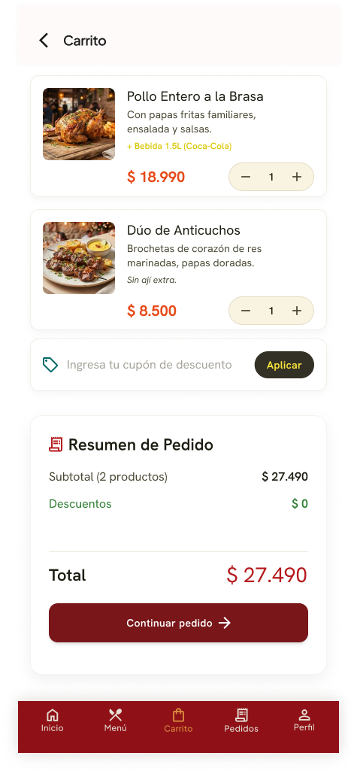
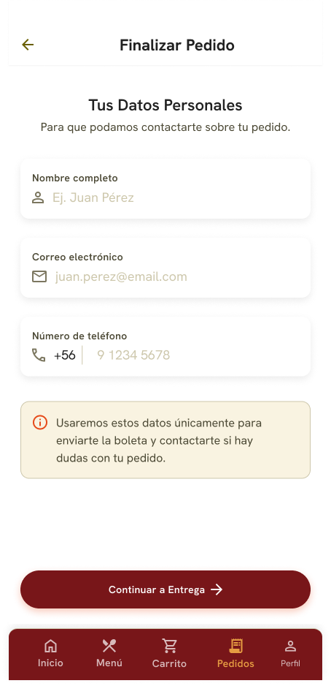
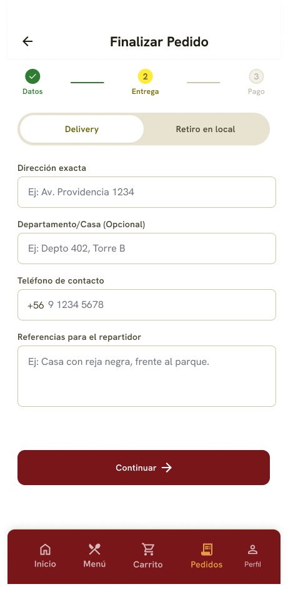
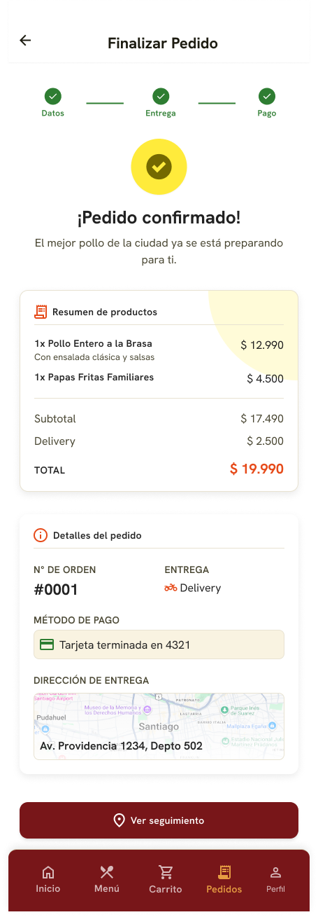
Mockup Móvil - Cliente (Carrito & Pedidos)
GastroConnect — Equipo de Desarrollo & QA

Slide 23
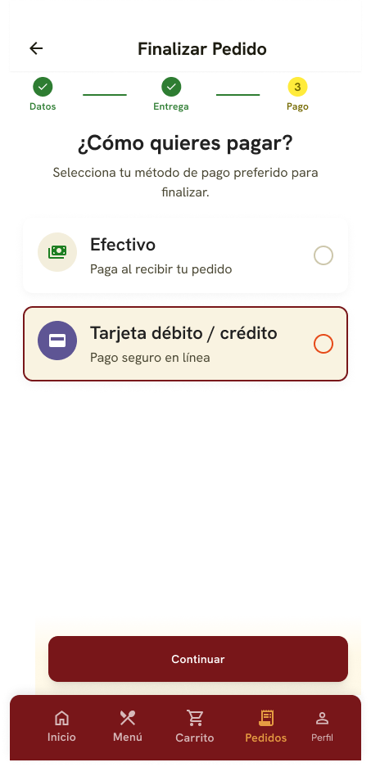
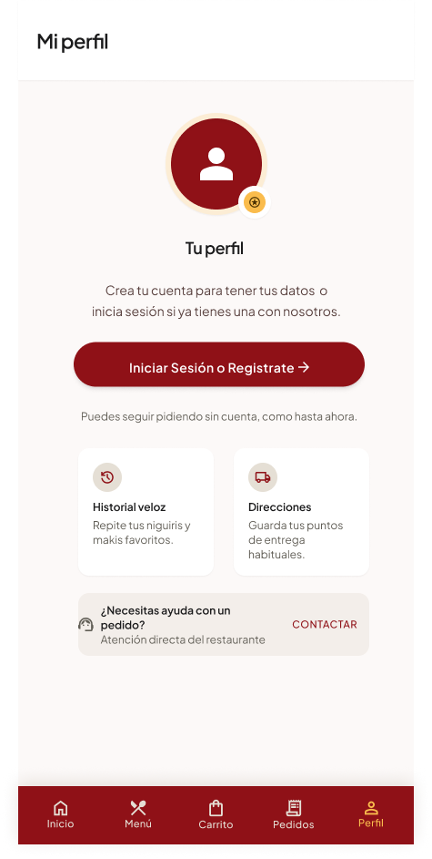
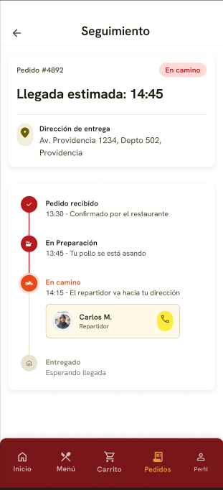
Mockup Móvil - Cliente (Pedidos & Perfil)
GastroConnect — Equipo de Desarrollo & QA

Slide 24
Gestión de Riesgos y Mitigación
ID | Descripción del Riesgo | Probabilidad | Impacto | Nivel del Riesgo | Plan de Mitigación | Estado
R.01 | Mensajes de error que revelan si el usuario existe | Media (2) | Medio (2) | Riesgo Medio (4) | Mostrar mensaje genérico: 'Credenciales inválidas'. | Mitigado
R.02 | Subir claves o contraseñas a GitHub | Alta(3) | Alto (3) | Riesgo Crítico (9) | Guardar claves en archivo .env y agregarlo a .gitignore. | Mitigado
R.03 | Fechas o montos sin formato CLP | Baja (1) | Medio (2) | Riesgo Bajo (2) | Fijar hora de Santiago y formatear importes en pesos chilenos. | Mitigado
R.04 | Fallo en la comunicación entre el navegador web y la impresora térmica en cocina. | Alta (3) | Medio (2) | Riesgo Alto (6) | Driver puente local en Python/Node y emulador térmico de respaldo. | Pendiente 11-11-2026
R.05 | Interrupción en el envío de pedidos durante horas de alta demanda por caída Wi-Fi | Alta (3) | Medio (2) | Riesgo Alto (6) | Modo offline temporal con cola de sincronización local. | Pendiente 20-11-2026
GastroConnect — Equipo de Desarrollo & QA

Slide 25
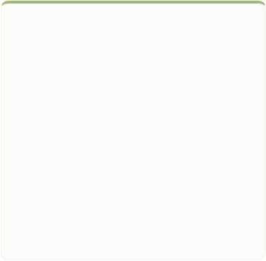
Seguimiento de Actividades
Actividad | Estado | Responsable | Evidencia / Producto
Especificación de Requisitos ERS | Finalizada | Karina Escobar | Documento ERS y KICK OFF firmado por cliente.
Documentación Arquitectura DAS | Finalizada | Karina Escobar | Diseño casos de uso, diagramas de flujo, modelo de datos y mockup.
Modelo de Datos y API REST | Finalizada | Jerson Huaman | Script BD PostgreSQL, API Rest y endpoints para la página web y la app móvil.
Módulo Web POS Caja, Salón & Admin | Finalizada | Alexia Cano | Pantallas Angular: estructura, rutas, servicios, sesión, guards y roles.
Módulo App Móvil Carta & Pedidos | En Proceso | Alexia Cano | Pantallas Setup Ionic + Angular + Capacitor, almacenamiento local y navegación.
Integración Google Maps e Impresora Térmica | Pendiente | Jerson Huaman | Integración de impresión de comanda y mapa interactivo para sectores de reparto por delivery.
Pruebas & Marcha Blanca | Pendiente | Karina Escobar | Ejecución pruebas, Informe de QA y Acta de Aceptación Cliente
ACTIVIDADES
FINALIZAS
4
ACTIVIDADES
EN PROCESO
1
ACTIVIDADES PENDIENTES
2
ACTIVIDADES
ATRASADAS
0
GastroConnect — Equipo de Desarrollo & QA

Slide 26


Conclusiones y Compromisos
Análisis del Avance
Compromisos Próxima Semana (Semana 10)
Estado Global del Proyecto
Presentación Módulo Web Admin, Caja & Salón
58% Completado
Semana 9 de 16
Vistas principales del administrador, cajero y garzón.
Resp: Todo el equipo
Entregables Cumplidos: Script BD PostgreSQL, Endpoints API REST base completados al 100%.
Inicio desarrollo App Móvil
Inicio, Menú, Carrito y Perfil.
Hito Técnico Por Concluir: Interfaces web de los roles de administrador, cajero y garzón.
Resp: Alexia Cano
Mostrar Avance Semanal
Siguiente Fase: Inicio formal del desarrollo interactivo de pantallas Móvil.
Seguimiento actividades y status proyecto.
Resp: Karina Escobar
Proyecto avanzando según cronograma con una baja del 5% en relación al plan el cual tenemos planificado completar al término de esta semana para alinearnos al cronograma original
Próxima reunión de seguimiento: VIERNES 16-10-2026
GastroConnect — Equipo de Desarrollo & QA

Slide 27
GASTROCONNECT — RESTAURANTE Shaolin Sushi
¡Muchas gracias por su atención!
GastroConnect — Transformación digital inteligente e integral para el Restaurante Shaolin Sushi
Equipo de Desarrollo & QA
contacto@gastroconnect.com
Octubre 2026

